Slide 1
Отчет главного врача КГП «Городская поликлиника №24»
Баттакова Ж.Е.

Slide 2
Население | 34350
Дети | 7631
Подростки | 1144
взрослые | 25477
Число прикрепленного населения
34 350
Численность участков
Всего 19 участков
7 ВОП, 6 терапевтических, 6 педиатрических
Численность прикрепленного населения на 1 врача ВОП
1698
Количество Диспансерных больных
8216
Оснащенность МТ
86%
Общая площадь поликлиники
7725,3 кв.м.
Штатное расписание
275,75 шт.ед.

Slide 3
Миссия:
Охрана и улучшение здоровья прикрепленного населения путем оказания высококачественной первичной медико-санитарной помощи посредством современных диагностических, лечебно-профилактических и медико-социальных технологий, на основе эффективной разработки и реализации региональной политики, осуществления межсекторальной координации и совершенствования качества услуг в области здравоохранения.
Видение:
Создать эффективно действующую и соответствующую потребностям населения доступную, рентабельную систему охраны здоровья, путем внедрения системы менеджмента качества (СМК), обеспечить стабильное санитарно-гигиеническое и эпидемическое благополучие, повысить солидарную ответственность пациентов за укрепление своего здоровья.

Slide 4
Стратегия развития
Стратегическое направление 1: Укрепление здоровья граждан
Цель 1.1 Охрана общественного здоровья
Цель 1.2 Улучшение доступности медицинской помощи
Стратегическое направление 2: Повышение эффективности системы здравоохранения
Цель 2.1 Совершенствование управления и финансирования
Цель 2.2 Развитие кадрового потенциала

Slide 5
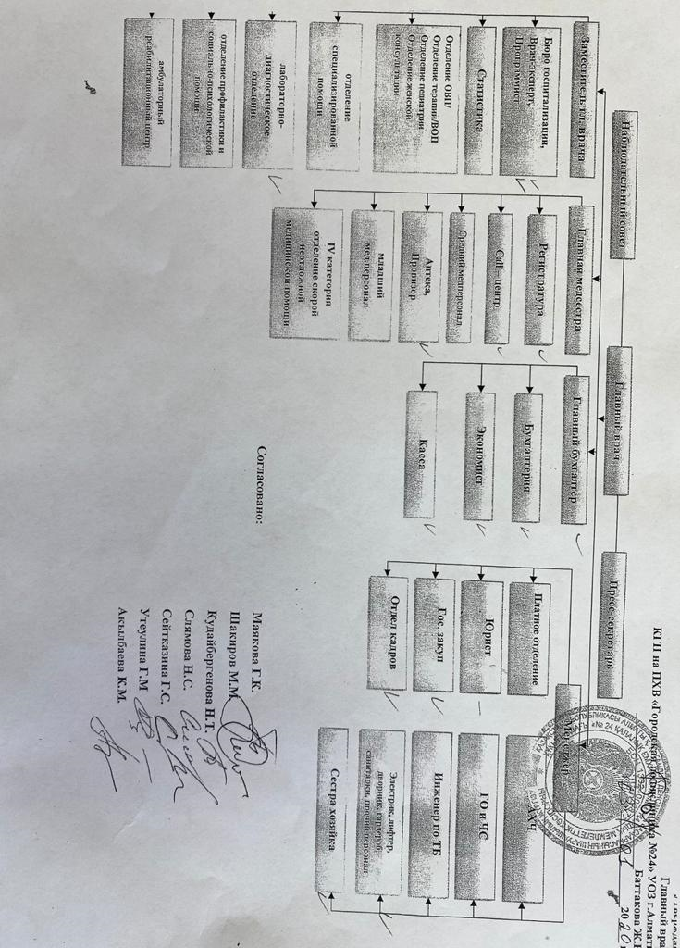
Структура предприятия

Slide 6
Укомплектованность медицинскими работниками

Slide 7
Категорированность врачей (%)
Категорированность СМР (%)
молодые специалисты врачи - 7 человек
молодые специалисты СМР - 7 человек
Количество сотрудников с научной степенью:
Докторов медицинских наук – 2
кандидатов медицинских наук – 2
Магистров – 1

Slide 8
Отчет финансово-хозяйственной деятельности за 2020 год

Slide 9
Медицинское оборудование
Всего МТ в наличии в соответствии с нормативом 3 280 ед.
% оснащенности медицинской техникой 89,58%
1 | Рентгеновский аппарат | SYTEC Турция
2 | Диагностическая ультразвуковая система Arietta 50 | Hitachi, Ltd Япония
3 | Велоэргометр (электрокардиограф с принадлежностями) | BTL Industries Limited Великобритания
4 | Комплекс аппаратно-программный "Здоровье-Экспресс" компьютеризированные приборы для оценки уровня психофизиологического состояния и параметров, физического развития и регистрации электрокардиограммы | Jabil Circuit Sdn. Bhd Малайзия
5 | Тепловизионная сетевая цилиндрическая видеокамера | Россия
6 | Облучатель-рециркулятор бактерицидный передвижной | Россия
7 | Автоматический репроцессор гибких эндоскопов, модель Endoclens NSX | Япония
8 | Комплекс для автоматизированной интегральной оценки функц сист. сердечно-сосудистой сист Кадиометр-МТ | Микард-Лана Россия

Slide 10
Основные показатели поликлиники за 2020 год
Количество визитов в поликлинику на 1 жителя/в год | 2019 год | 2020 год
 | 3-4 | 5-6
Наименование показателя | 2019 год | 2020 год
общая заболеваемость | 961 на 100 тыс.н (32416) | 920 на 100 тыс.н (31747)
первичная заболеваемость | 409,9 на 100 тыс.н (13827) | 372,5 на 100 тыс.н (12858)

Slide 11
Общая смертность на 100 тысяч населения | 2019 год | 2020 год
 | 9,3 (301) | 8,0 (257)
Структура смертности

Slide 12
Программа управления заболеваниями
Общее количество, состоящих на «Д» учете по 4 нозологиям | Из них количество лиц, состоящих на «Д» учете по: |  |  |  | Общее количество пациентов в ПУЗ по 4 нозологиям | Количество пациентов в ПУЗ (абс.число) |  |  |  | Удельный вес пациентов, вовлеченных в ПУЗ с СД, достигшие снижения гликированного гемоглобина (%) | Доля лиц, экстренно госпитализированных в стационары, вовлеченных в ПУЗ по ХСН (%) | Удельный вес лиц из общего числа участвующих в ПУЗ по АГ, перенесшие (%): |  | Охват ПУЗ
 | АГ | СД | ХСН | ХОБЛ |  | АГ | СД | ХСН | ХОБЛ |  |  | ОНМК | ОИМ
3940 | 2667 | 660 | 613 | 0 | 2375 | 1584 | 395 | 396 | 0 | 58% | 0,3% | 0 | 0 | 60%

Slide 13
Общее женское население | 17818
количество женщин фертильного возраста | 8784
подростки | 618
абсолютные противопоказания к беременности | 64
охвачено контрацепцией | 95,3
Перинатальная смертность | 4 – 8,7‰
Антенатальные потери | 3 – 6,5‰
РНС | 1 – 2,1‰

Slide 14
Общие KPI индикаторы для государственных медицинских организаций
Наименование индикаторов | 1 полугодие 2019 | 1 полугодие 2020
Наличие аккредитации медицинской организации | приказ от 15.03.2019г. №45-н, регистрационный номер свидетельства KZ20VEG00008650 | регистрационный номер свидетельства KZ20VEG00008650
Переход на ПХВ с созданием Наблюдательного совета | - | Создан Наблюдательный совет, приказ УОЗ от 26.12.2019 №440
Функционирование сайта медицинской организации, активное его использование | Веб-сайт https://gp24almaty.kz/ru/ | Веб-сайт https://gp24.kz/ru/
Кредиторская задолженность долгосрочная | отсутствие | отсутствие
Обоснованные жалобы за отчетный период | отсутствие | отсутствие
Внедрение дифференцированной оплаты труда с повышением заработной платы врачам до 30%, среднему медперсоналу до 20% за счет внедрения дифференцированной оплаты труда Соотношение средней заработной платы на 1 ставку врача к средней заработной плате в экономике (не менее 0,95) Наличие пакета типовых корпоративных документов Увеличение доли цифровизации лечебного процесса (переход на безбумажный оборот) не менее 80-90% | Внедрено повышение зарплаты приказ от 22.11.2019 №656 1,01 100% укомплектован пакет корпоративных документов 90% | Внедрено 14 100% укомплектован пакет корпоративных документов 100%

Slide 17
Индикаторы оценки качества медицинских услуг KPI
1. Детская смертность от 7 дней до 5лет, предотвратимая на уровне ПМСП (ОКИ. ОРИ) | 1 полугодие 2019 отсутствие | 1 полугодие 2020 отсутствие
2. Материнская смертность, предотвратимая на уровне ПМСП | 1 полугодие 2019 отсутствие | 1 полугодие 2020 отсутствие

Slide 20
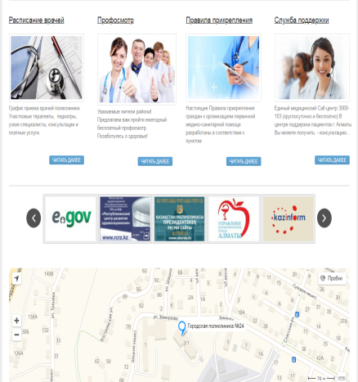
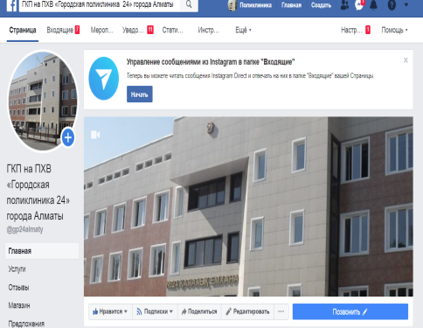
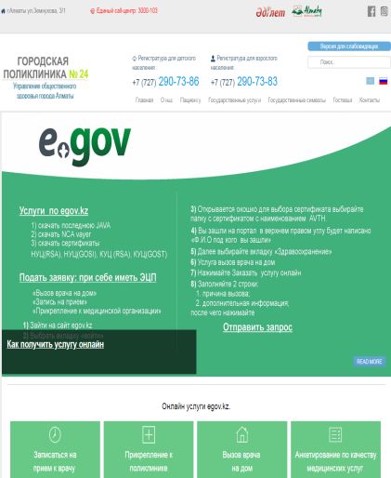
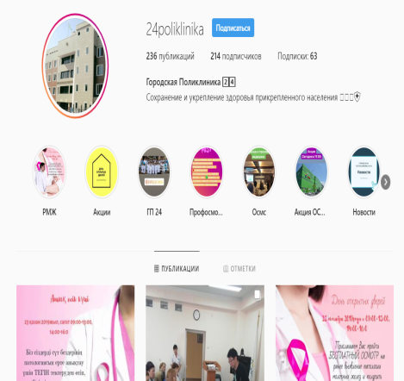
Веб-сайт ГКП на ПХВ ГП №24 https://gp24.kz/ru/
Ежедневное обновление ленты новостей на сайте
Размещение материалов по ОСМС
Государственные услуги,государственные символы
Ссылки на соцсети, новости, полезные статьи
Расписание врачей, правила прикрепления
Служба поддержки пациента, личный кабинет пациента DamuMed – есть
facebook
https://www.facebook.com/gp24almaty/
instagram
https://www.instagram.com/24poliklinika/?hl=ru

Slide 21
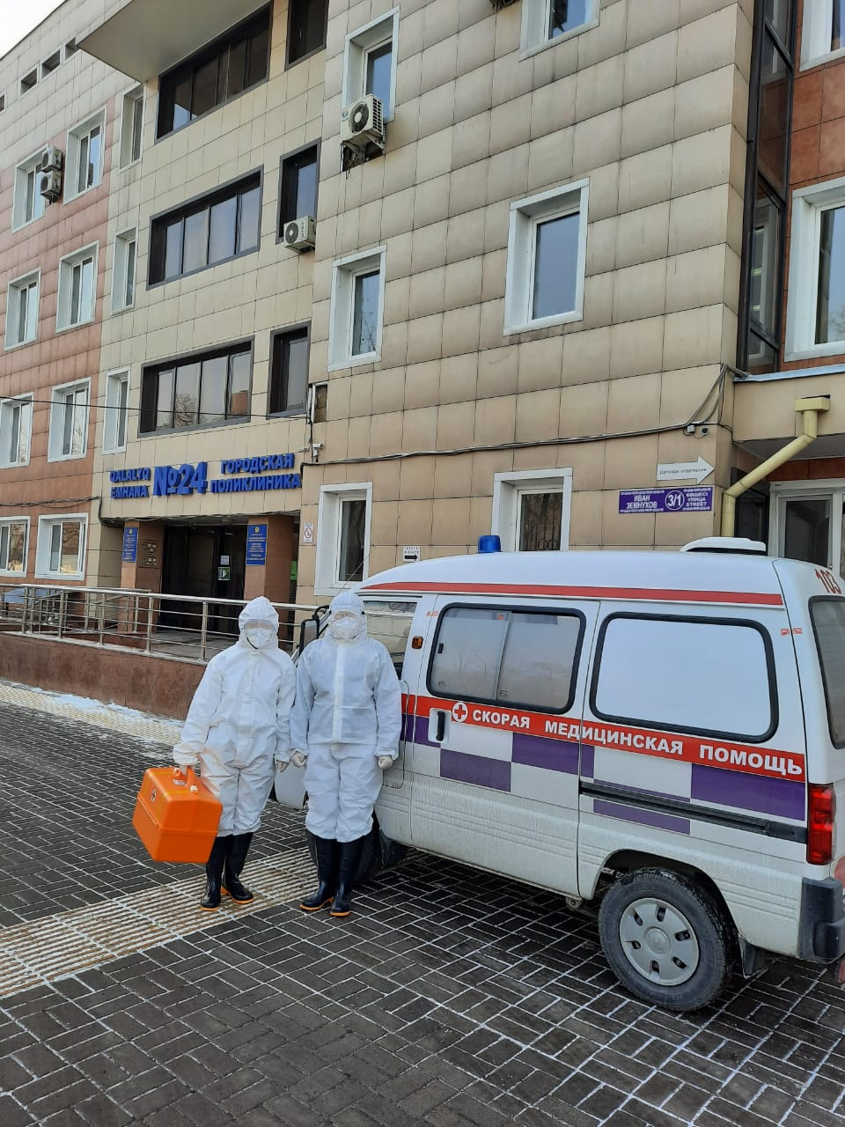
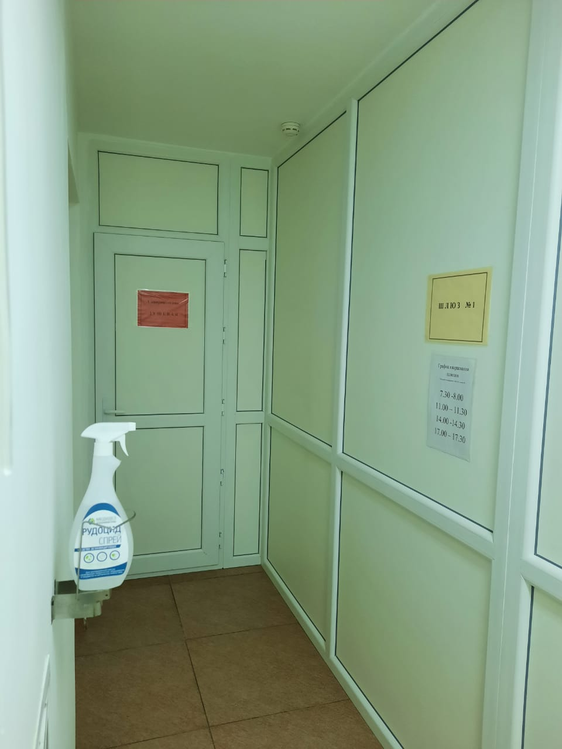
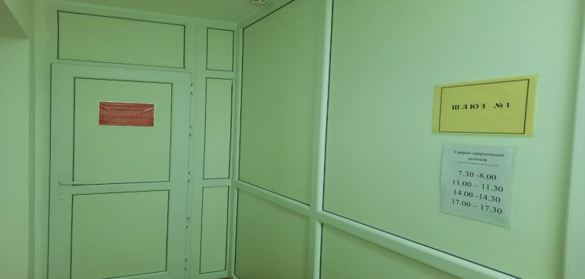
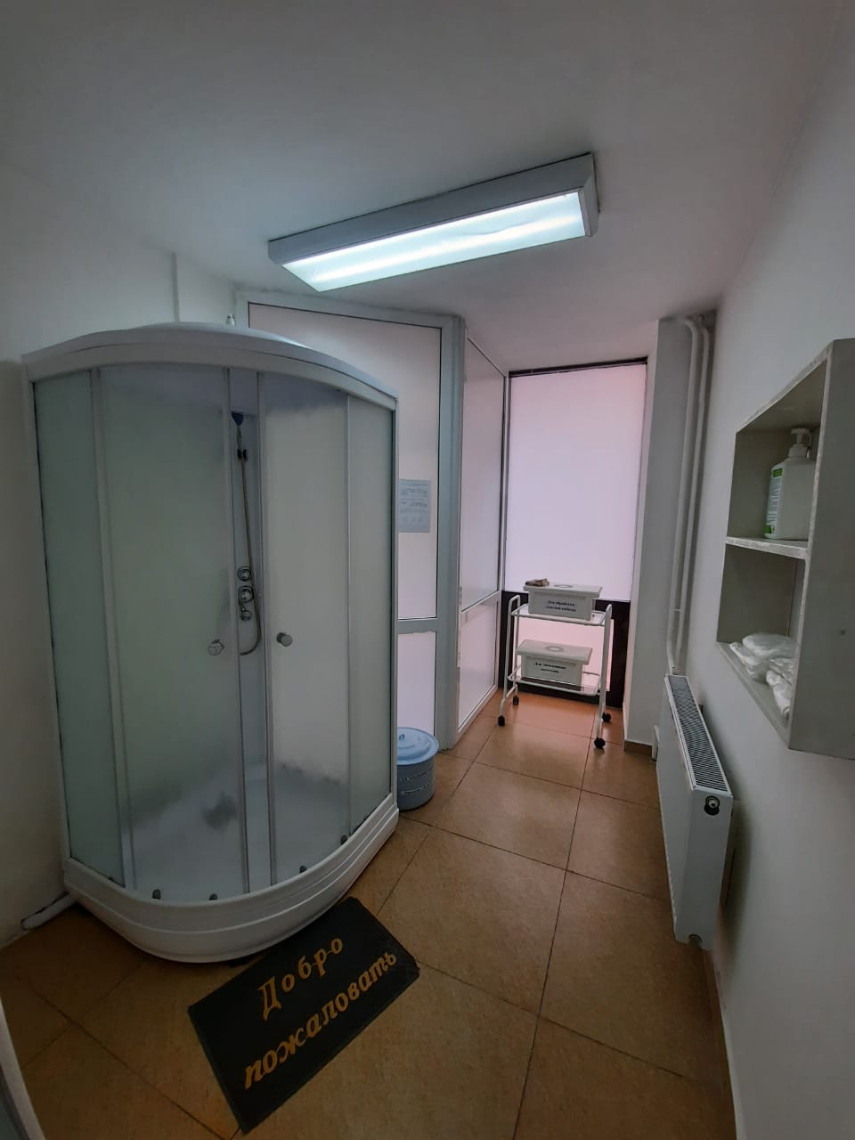
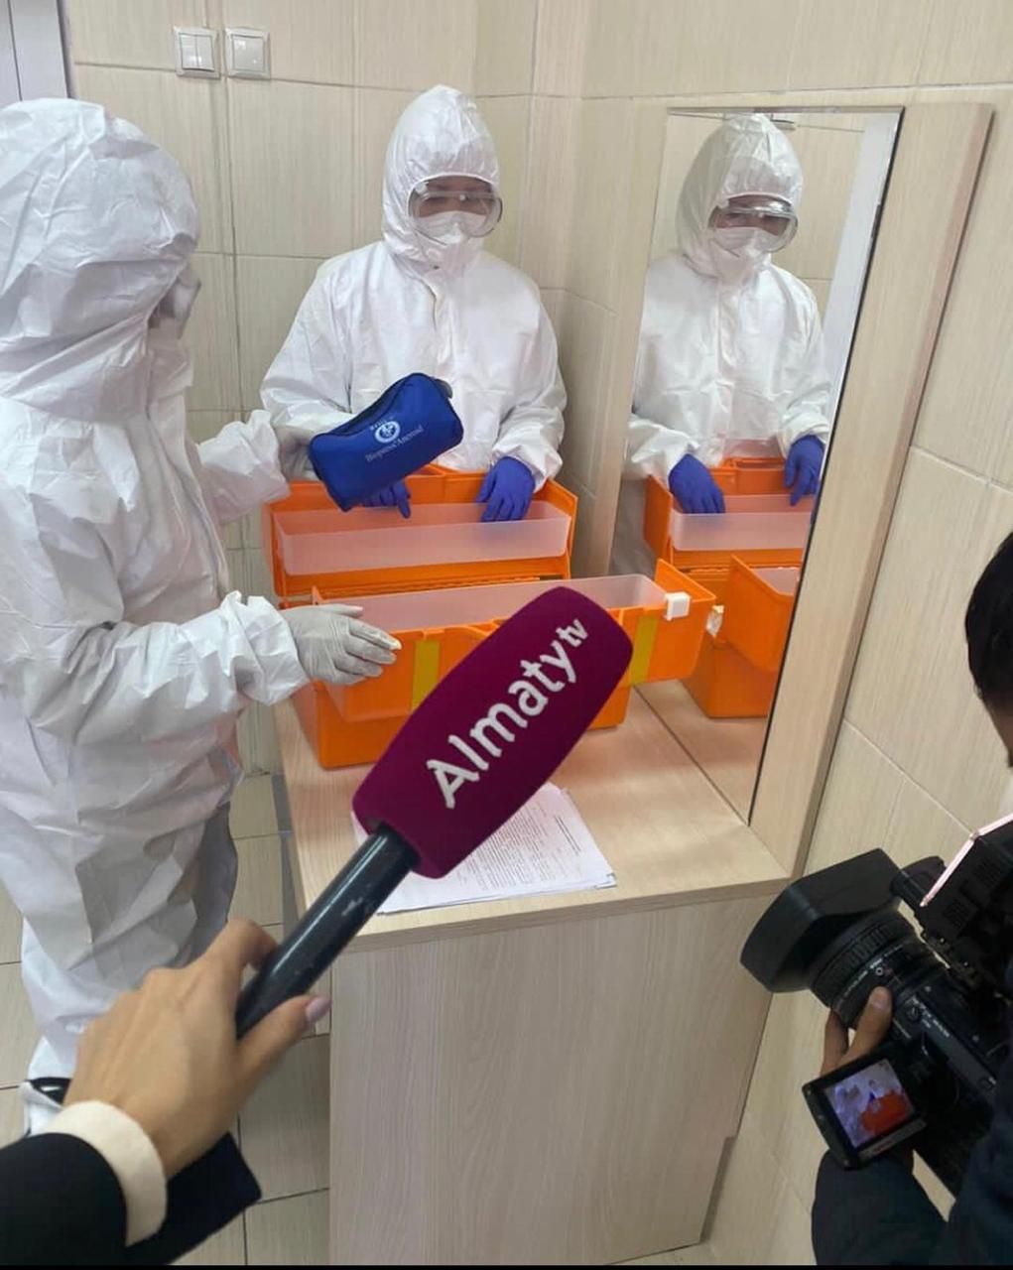
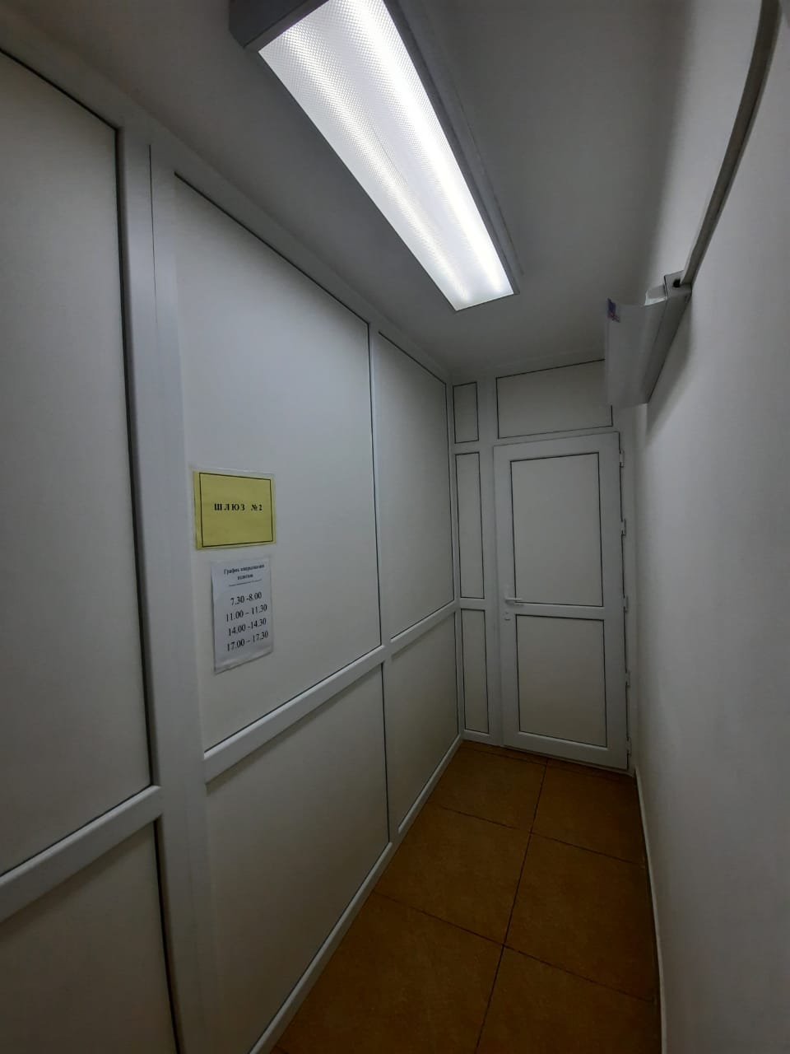
Противоэпидемические мероприятия против коронавирусной инфекции
Шлюз 1
Шлюз 2
санпропускник

Slide 22
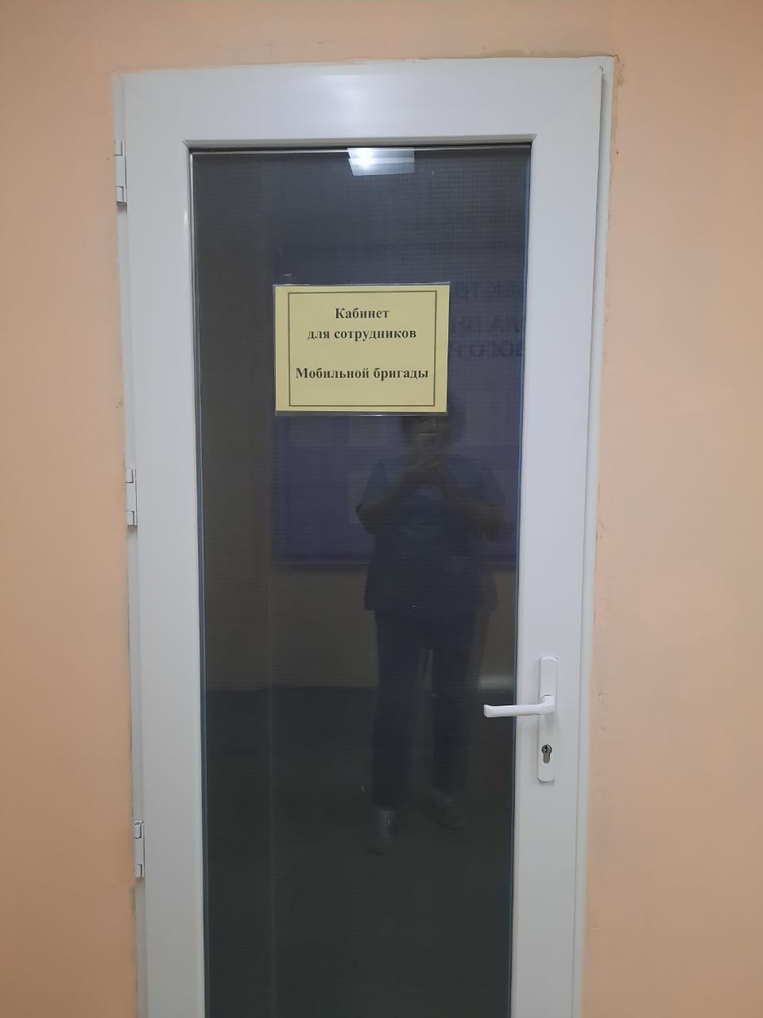
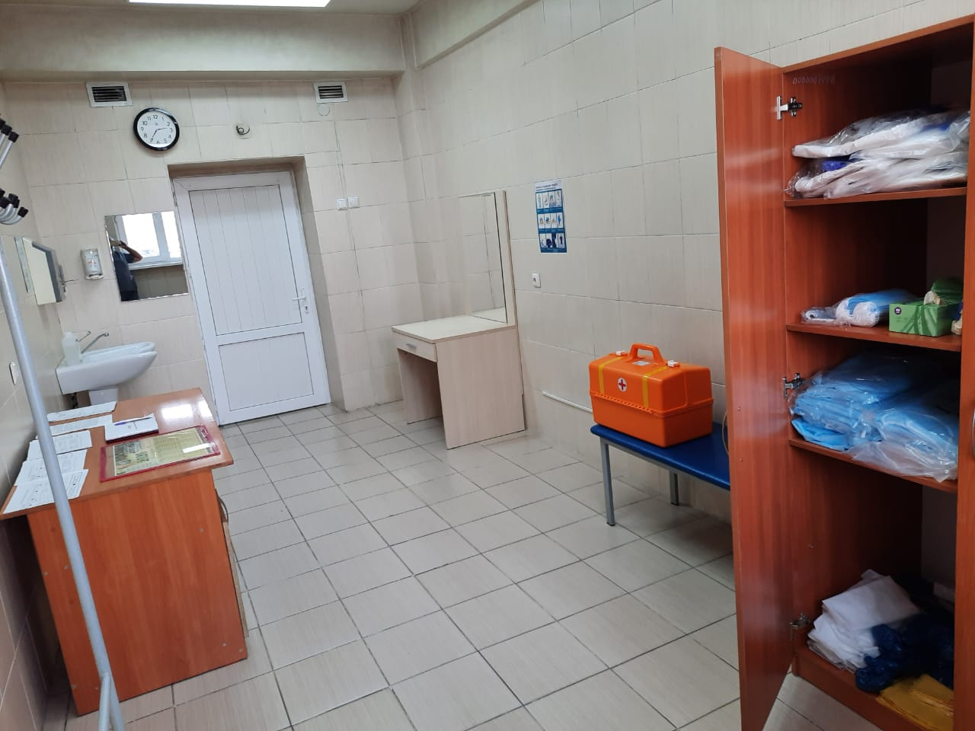
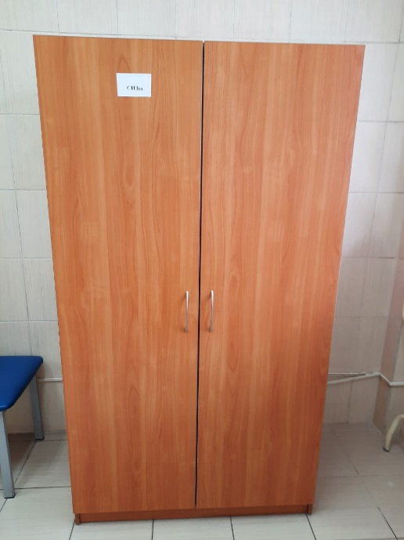
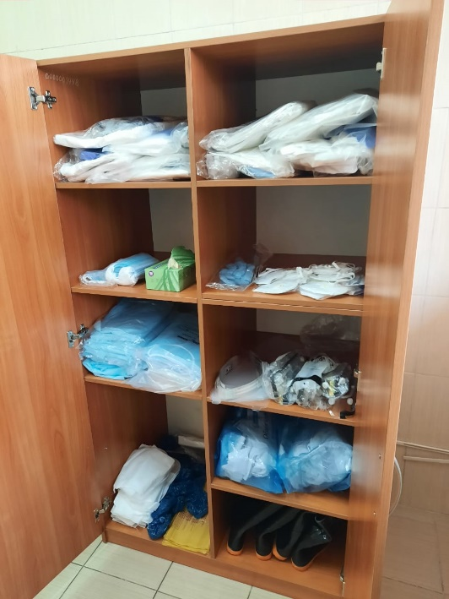
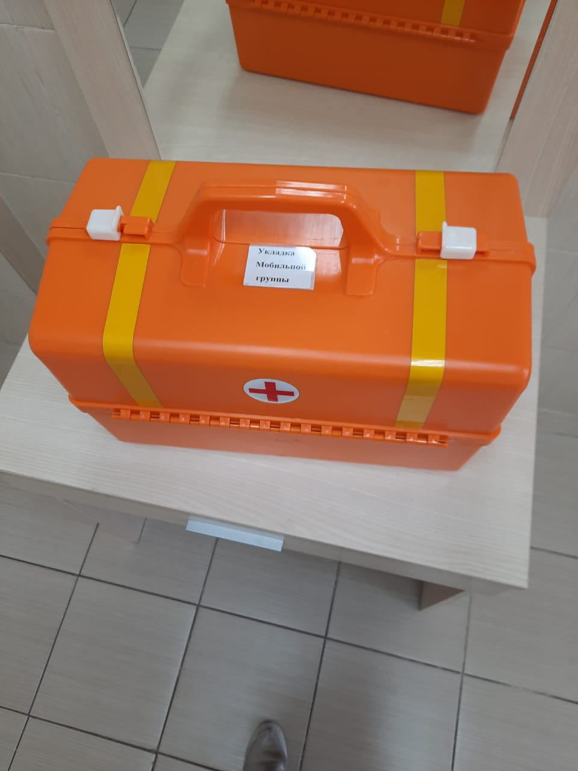
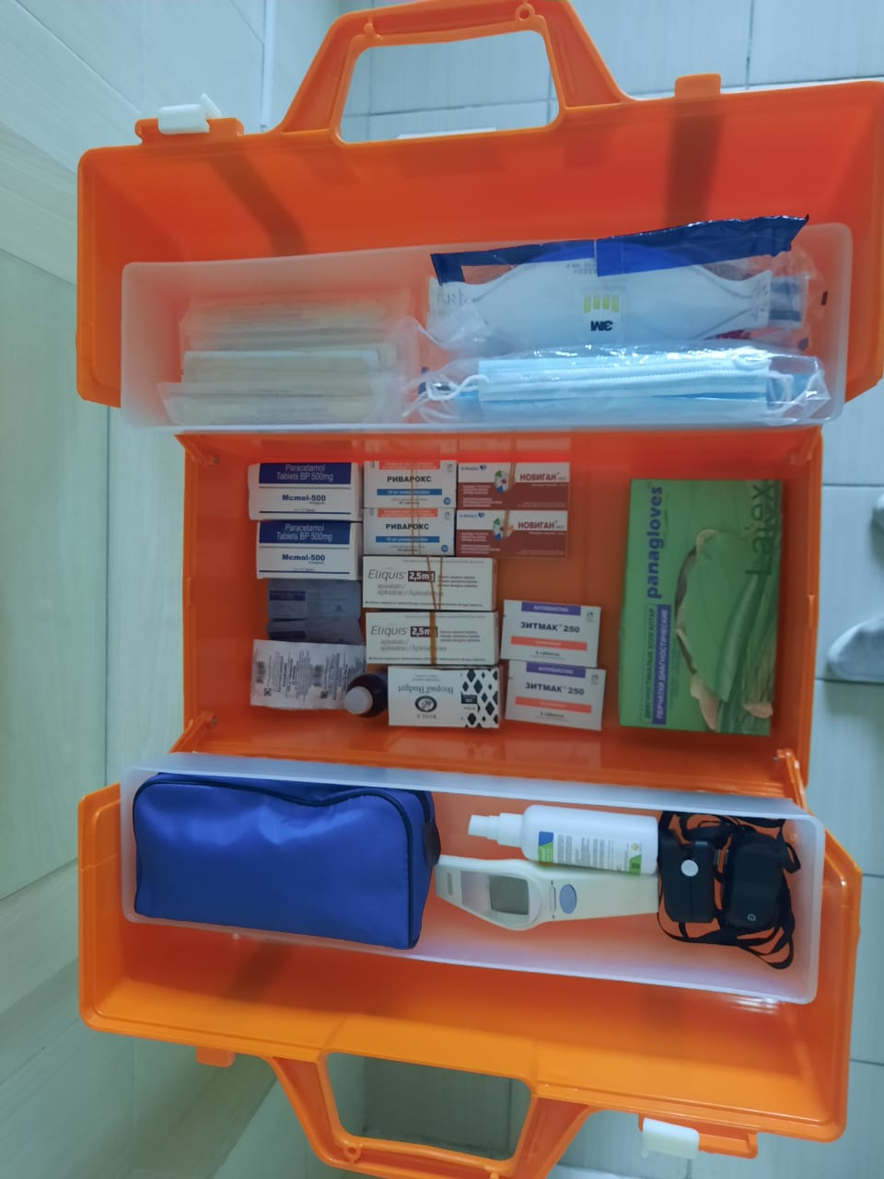

Slide 23
Задачи на 2021 год:
Продолжить эффективно проводить противоэпидемические мероприятия против коронавирусной инфекции – на постоянной основе
Модернизация клинико-биохимической лаборатории ГП24
Развитие стационаро-замещающих услуг амбулаторной реабилитации
Подготовительные мероприятия к Национальной аккредитации медицинской организации
Активизировать профилактическую работу – Здоровая модель поведения, Управление ХНИЗ, Универсально-прогрессивная модель
Формирование здорового образа жизни среди прикрепленного населения
Продолжить дальнейшее функционирование пресс-службы ГП24, создание контента, активизация информационно-разъяснительной работы в социальных сетях, своевременное реагирование на жалобы населения
Развитие кадровых ресурсов – на постоянной основе

